Slide 1
Retele neuronale LSTM pentru predictie pret actiuni
Coordonator stiintific:
Lector univ. dr. Cosmin Tomozei
Absolvent:
Andreea-Corina Chelariu

Slide 2
Imi propun de a realiza o aplicatie care sa ofere utilizatorului optiunea de a folosi o retea neuronala pentru a prezice pretul unei actiuni alese.
Prezicerea se poate face pe baza pretului istoric al acestei actiuni pentru inceput dar poate fi extins sa ia in considerare si alte preturi istorice (concurenta, materiale prime folosite – litiu pentru baterii de ex)

Slide 3
Reteaua neuronala aleasa e LSTM – long short time memory
Aplicatia e facuta in c++ si partea de interfata utilizator in c#.
Fara sa ne folosim de librarii specific retelelor neuronale am implementam reteaua si algoritmul de antrenament

Slide 4
Pret istoric
Pretul istoric al actiunilor alese sunt obtinute de la Alpha Vantage folosind o librarie opensource alphavantage.net ce foloseste API de la ei.
Din datele istorice ce le obtinem dorim doar valorile la inchidere.
Ce obtinem este un sir de date si valorile la inchidere a actiunii dorite.

Slide 5
Prelucrare in date intrare
Datan-1
Data1
Data2
Data3
Data4
Data5
Data6
Datan
Datele obtinute din Apha Vantage
v1
V2
v3
v4
v5
v6
Vn-1
vn
Doar valorile ordonate le vom introduce in retea.
{
"features": {
"feature1": [
v1,
v2,
v3,
v4,
…
vn-1,
vn
]
}
}
Fisierul json cu date de intrare sau antrenament.

Slide 6
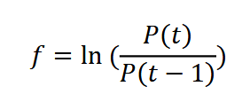
Prelucrare date intrare
Dupa ce datele sunt citite din fisierul JSON de intrare ele vor fi normalizate sau aduse intr-un interval intre 0 si 1.
Normalizarea folosita e randamentul logaritmic, adica un logaritm dintre raportul a doua valori consecutive.

Slide 7
Prelucrare date intrare
Sa presupunem ca se doreste estimarea folosind ultimele 3 valori
la inchidere.
Din 70% din valori construim vectori de intrare pentru antrenament,
si din 30% vectori pentru testare
30%
Primul vector de antrenament
v1
V2
v3
v4
v5
v6
Vn-1
vn
Valori intrare
Valoare ieșire
Al doilea vector de antrenament
v1
V2
v3
v4
v5
v6
Vn-1
vn
Valori intrare
Valoare ieșire

Slide 8
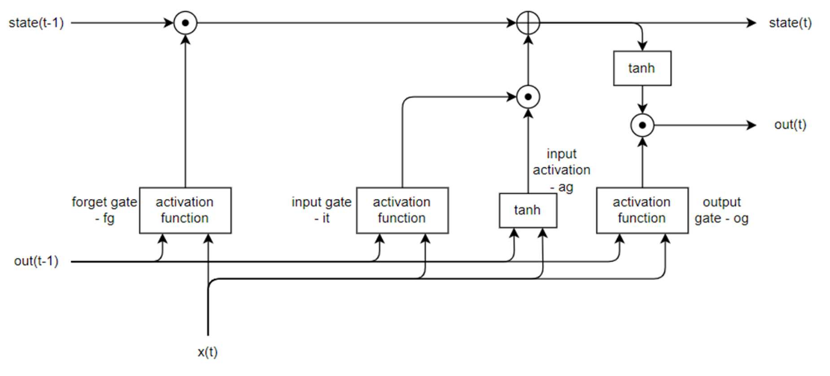
Estimare
Pe rand vom introduce valorile din vectorul de intrare de la stanga la dreapta (in ordinea crescatoare a timpului) in reteaua LSTM. Pentru fiecare vom obtine o valoare de iesire in out, dar doar ultima e estimarea care ne trebuie si o vom folosi.
Reteua LSTM
Intrare in LSTM
Vector de intrare
v1
V2
v3

Slide 9
Antrenament

Slide 10
Rezultate
Actiune | 26.06 |  |  | 30.06 |  |  | 01.07
 | estimat | 25.06 | real | estimat | 27.06 | Real | estimat | 30.06 | real
Apple | 201,93 | 201,56 | 201 | 201,49 | 201,08 | 205,17 | 205,59 | 205,17 | 207,82
Microsoft | 493,45 | 492,27 | 497,45 | 497,90 | 495,94 | 497,41 | 499,17 | 497,41 | 492,05
Google | 171,67 | 170,68 | 173,54 | 179,02 | 178,53 | 176,23 | 177,93 | 176,23 | 175,84
Ferrari | 475,12 | 475,12 | 477,54 | 491,45 | 491,1 | 490,74 | 491,94 | 490,74 | 489,37

